Slide 1


PNB BDD sur activité nouvelle – Objectifs 2018 et Méthodologie de détermination des objectifs bdd 2018
Heure du jeudi 18 janvier 2018

Slide 2
PNB BDD sur activité nouvelle
- Objectifs 2018 -
Heure du jeudi 18 janvier 2018

Slide 3

Objectifs 2018 PNB BDD sur Activité Nouvelle
Comme l’an passé, les marges de certains produits sont adaptées au niveau local (TCI local retenu) pour être en phase avec la politique commerciale de la CELCA. Ces TCI locaux sont cohérents par rapport à la notion de liquidité (notion d’add-on collecte).
Evolutions 2018 :
  Suppression du coefficient de pondération :
    sur l’item COLLECTE (x3)
    sur l’item BANCARISATION (x2 sur Forfaits & Cartes / x3 sur IARD & Prévoyance et x1 sur CFN)
  Application des taux réels sur la majorité des lignes de produits Collecte
  Taux de marge figé à 0,20% sur les produits affichant un objectif négatif (LEP, LJ, Emprunt Ecureuil)

Slide 4
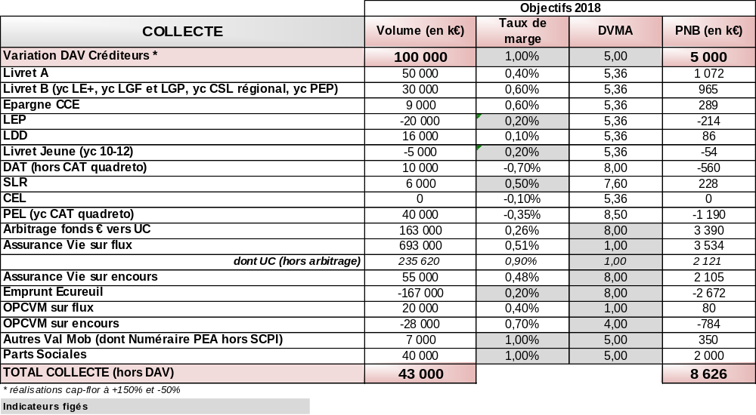
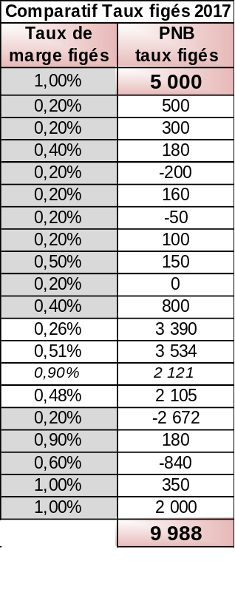
Objectifs PNB BDD 2018 – COLLECTE
Périmètre des produits :
DAT : hors CAT Quadreto.
SLR : CAT SLR et Compte sur Livret SLR (plus la durée du SLR sera élevée, plus le PNB sera important).
PEL y compris PEL Quadreto et CAT Quadreto
Taux de marge figé à 0,20% sur LEP, Livret Jeune, Emprunt Ecureuil

Slide 5
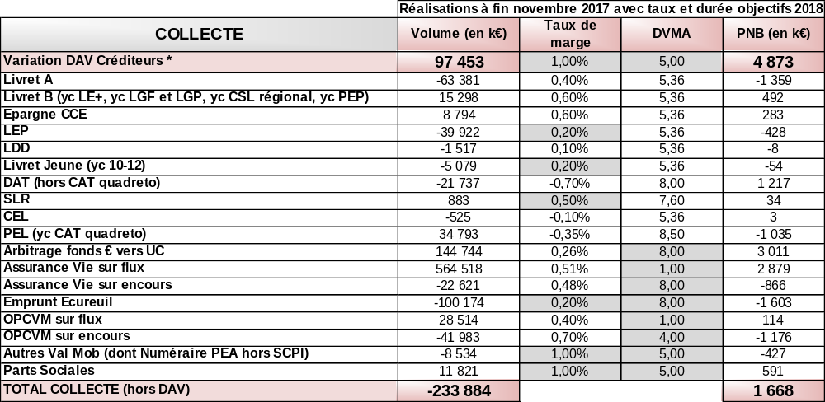
INFO: Réalisations à fin novembre 2017 – COLLECTE
Périmètre des produits :
DAT : hors CAT Quadreto.
SLR : CAT SLR et Compte sur Livret SLR (plus la durée du SLR sera élevée, plus le PNB sera important).
PEL y compris PEL Quadreto et CAT Quadreto
Taux de marge figé à 0,20% sur LEP, Livret Jeune, Emprunt Ecureuil

Slide 6
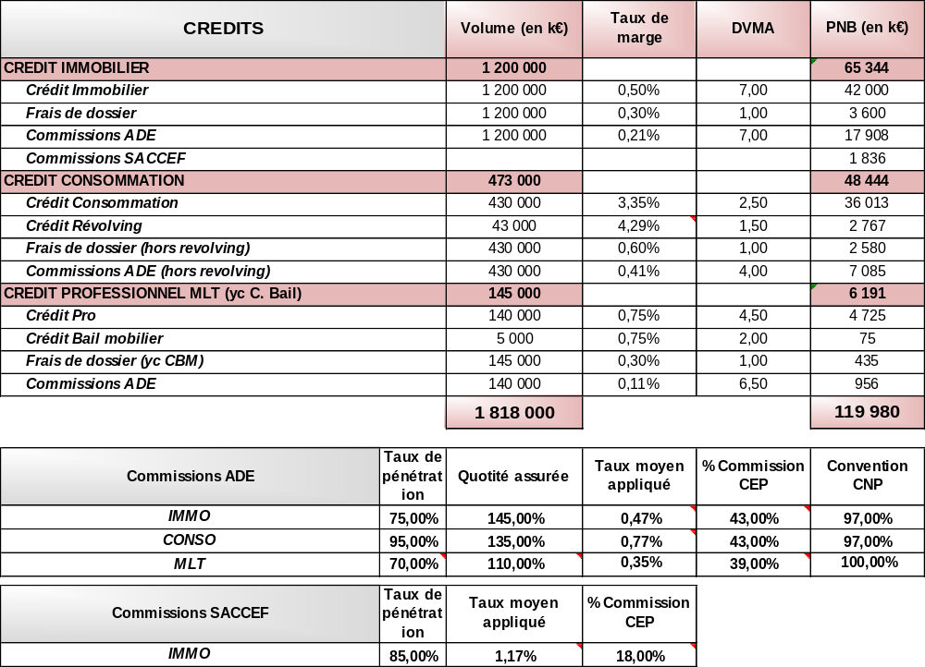
Objectifs PNB BDD 2018 – CREDITS

Slide 7
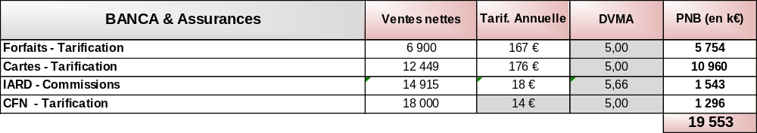
Objectifs PNB BDD 2018 – Zoom Banca. & Assurances
Ventes nettes de Forfaits :
Périmètre : Bouquet Liberté, FSI, FSE, FSE+, Futéo, Solution 16-17
Ventes nettes Cartes
Périmètre : Visa et Izicarte 1er, Platinum, Infinite, Visa et Izicarte classique, Sensea, CBR
La commission perçue sur les produits IARD correspond au montant moyen calculé sur chaque ligne de produit en CELCA (source BPCE Assurances)

Slide 8
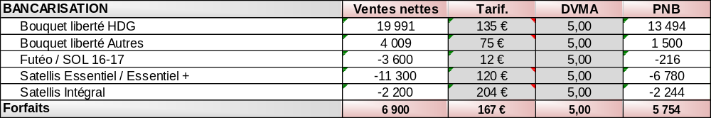
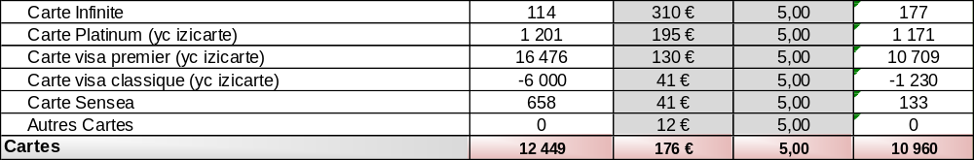
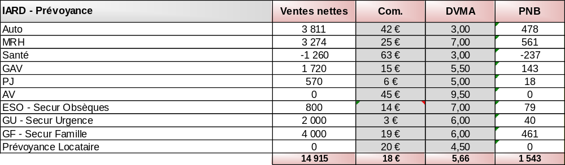
Objectifs PNB BDD 2018 – Zoom Banca. & Assurances

Slide 9
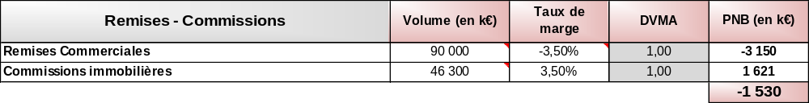
Objectifs PNB BDD 2018 – Autres
Remises commerciales :
  le volume correspond à la facturation automatique réalisée par le SI.
  le PNB correspond au montant maximum des remises objectivées, un taux inférieur à 3,50% entraine un bonus en PNB et inversement.
Commissions immobilières :
  les réalisations en PNB intègrent les opérations SCPI (objectif 2018 de 19 M€)
  les réalisations en PNB intègrent également les ventes de lots i-selection (objectif 2018 de 27,3 M€) et promotion immobilière.
  les réalisations CFF sont également prises en compte

Slide 10
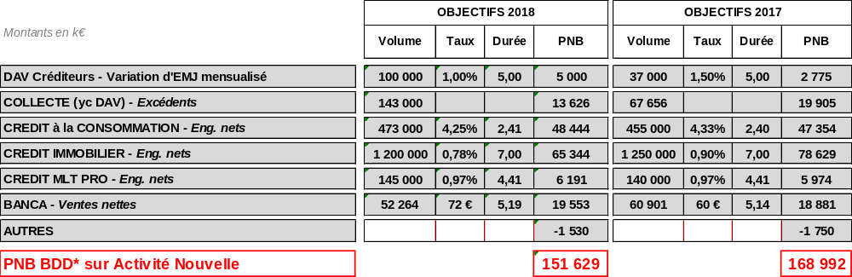

Objectifs PNB BDD 2018 – Tableau de bord

Slide 11
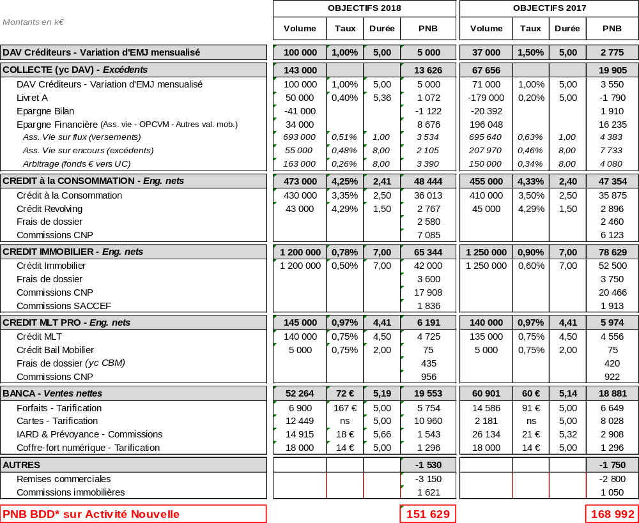

Objectifs PNB BDD 2018 – Tableau de bord détaillé

Slide 12
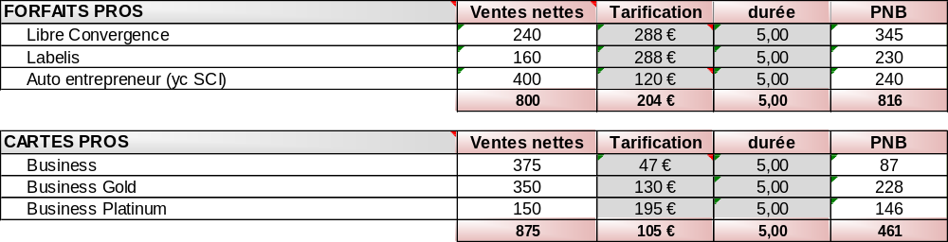
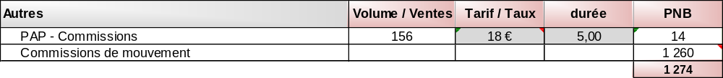
ZOOM PRO
Objectifs PNB PRO 2018 – Collecte & Services

Slide 13
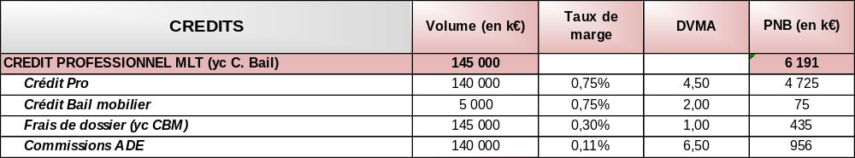
ZOOM PRO
Objectifs PNB PRO 2018 – Crédits

Slide 14
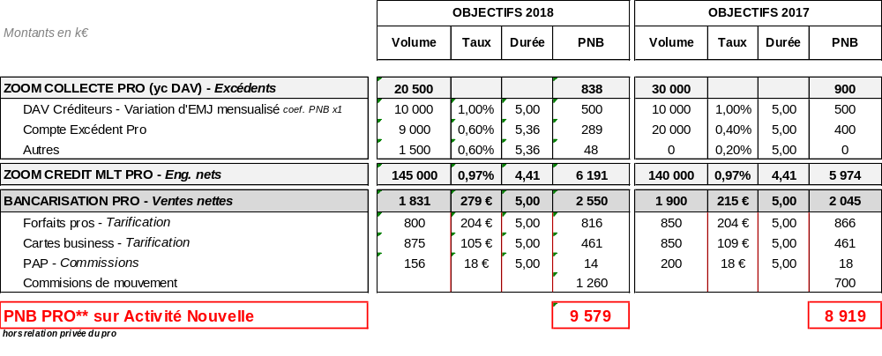
ZOOM PRO
Objectifs PNB PRO 2018 – Tableau de bord détaillé

Slide 15
Les Leviers de PNB
Que rapporte la vente des produits* ?
  PEL 1% : une souscription de 10 000€, c’est 200€ de PNB
Parts Sociales : une souscription de 10 000€, c’est 500€ de PNB
Assurance vie :
  un versement initial de 10 000€, c’est en moyenne 400€ de PNB
  un arbitrage fonds € vers UC de 10 000€ c’est en moyenne 270€ de PNB
Crédit Conso :
  Un crédit Conso de 10 000€, c’est en moyenne 750€ de PNB (hors accessoires)
    avec une assurance CNP et les frais de dossier, c’est en moyenne 175€ de PNB supplémentaire !
Crédit Immo :
  Un crédit Immo de 75 000€ à 0,40% de marge, c’est en moyenne 2 300€ de PNB (hors accessoires)
    avec une assurance CNP (couverture à 150%) c’est en moyenne 1 300€ de PNB supplémentaire
  Un crédit Immo de 75 000€ avec ADE CNP, FDD, SACCEF c’est en moyenne 4 000€ de PNB total
  Les accessoires, c’est en moyenne un gain supplémentaire de marge de 30 cts
  soit presque autant que le PNB généré par la marge du crédit
  * PNB sur toute la durée de vie moyenne estimée du placement

Slide 16
Les Leviers de PNB
Que rapporte la vente des produits* ?
Forfaits :
  1 Bouquet Liberté souscrit par un client avec 2 options payantes, c’est en moyenne un PNB de :
    375€ avec une carte Classique et 675€ avec une carte Premier
  (avec ½ tarif. pendant 6 mois)
Cartes :
  La vente d’une carte seule dégage un PNB moyen estimé à :
      205€ pour une carte Classique
      650€ pour une carte Premier
      975€ pour une carte Platinum
      1 550€ pour une carte Infinite
Privilégions les ventes de Bouquet Liberté avec une carte Premier
  * PNB sur toute la durée de vie moyenne estimée du placement

Slide 17
Les Leviers de PNB
Que rapporte la vente des produits* ?
IARD :
  Le PNB d’un contrat AUTO, MRH, GAV ou PJ, c’est en moyenne 10% de la prime client par an
  42€ par an pour 1 contrat AUTO soit 125€
  25€ par an pour 1 MRH soit 170€
  15€ par an pour 1 GAV soit 85€
  6€ par an pour 1 PJ soit 30€
Secur’Urgence-Secur’Famille-ESO :
  1 contrat Secur’Urgence ou Secur’Famille souscrit par un client c’est un PNB moyen de 60€
  1 contrat ESO c’est un PNB de 100€
  * PNB sur toute la durée de vie moyenne estimée du placement

Slide 18
Méthodologie de détermination des objectifs BDD 2018
Rappel de l’HDJ
du 22 décembre 2016
La méthode de détermination est inchangée en 2018
Heure du jeudi 18 janvier 2018

Slide 19
Les clés de répartition
L’élaboration des objectifs annuels commerciaux pour la CELCA se déroule en plusieurs étapes pour aboutir à une déclinaison pour votre agence :
1
2
3
Elaboration des propositions d’objectifs annuels par BPCE
Déclinaison
pour la CELCA
Déclinaison par groupe puis par UC/Agence.
En fonction
de la stratégie commerciale du Groupe, | 
des perspectives du marché des placements financiers des ménages, | 
l’environnement économique, financier, concurrentiel et réglementaire | 
En fonction
Du poids de la CELCA dans le Groupe des Caisses d’Epargne, | 
Du contexte économique régional, | 
De la stratégie commerciale et financière de la CELCA. | 
Envoi des maquettes groupe, UC et agence à chaque DG. | 
Présentation des objectifs détaillés par UC lors d’un Comité DUC/DG | 

Slide 20

Les clés de répartition - excédents de collecte
Les objectifs de collecte sont déclinés au niveau du groupe et de chaque agence à hauteur de :
80% du Taux Générique (TG) de chaque Groupe/agence dans la CELCA, 20% du poids du Revenu Net imposable (RNI) du groupe/agence dans la CELCA.
Méthode de calcul :
    Obj. Agence = (TG de l’agence x 0,8 X obj. CELCA) + (RNI de l’agence x 0,2 x obj. CELCA)
Exemple de calcul :
Agence | Agence A | Agence B | Agence C | Total CELCA
Taux générique de l’agence dans la CELCA | 25,3% | 33,8% | 40,9% | 100%
Poids du RNI de l’agence dans la CELCA | 32,5% | 34,9% | 32,6% | 100%
Objectif excédents de collecte | = (25,3% x 0,80 x 2 000K€) + (32,5% x 0,20 x 2000€) = 534,8K€ | = (33,8% x 0,80 x 2 000K€) + (34,9% x 0,20 x 2000€) = 680,4K€ | = (40,9% x 0,80 x 2 000€) + (32,6% x 0,20 x 2000K€) = 784,8K€ | 2 000K€

Slide 21
Les clés de répartition - excédents de collecte
Le taux générique est calculé à partir de 5 critères pris en compte à poids égal :
Encours de collecte au 30/09/N
Stock de clients équipés 31/08/N
Encours de crédits conso et immobiliers au 30/09/N
Les postes cibles de l’année N+1
Excédents de collecte et engagements 30/09/N
Le taux générique et le RNI sont déclinés jusqu’au niveau agence.
Le Revenu Net Imposable est défini à partir de la somme des revenus fiscaux des ménages de chaque groupe (ou agence) divisée par la somme totale des revenus fiscaux des ménages pour la CELCA.

Slide 22
Les clés de répartition – fonds de commerce/Crédits Conso/ventes nettes
Les objectifs de progression du Fonds de Commerce, les engagements de crédits consommation et les ventes nettes Particuliers sont calculés à partir :
des postes cible N+1* de chaque agence.
Méthode de calcul :
    Obj. Agence = (Objectif groupe / Nb postes cibles groupe) x Nb postes cible N+1 de l’agence.
Exemple de calcul :
Agence | Agence A | Agence B | Agence C | Total CELCA
Postes cible N+1 | 5 | 10 | 20 | 35
Objectif engagements crédits conso (K€) | = (2 000K€ / 35) x 5 = 286K€ | = (2 000K€ / 35) x 10 = 571K€ | = (2 000K€ / 35) x 20 = 1 143K€ | 2 000K€
*Les DUCS sont comptabilisés uniquement pour leur temps commercial sur l’agence tête d’UC.

Slide 23

Les clés de répartition – crédits immobiliers
L’objectif de crédits immobiliers par groupe est obtenu via des calculs basés sur deux indicateurs :
Indicateur 1 « Transactions notariales », Indicateur 2 « Réalisations moyennes N-1 et N».
Puis, l’objectif final par groupe de crédits immobiliers est la moyenne des 2 indicateurs calculés précédemment. La répartition des objectifs par agence est réalisée selon le taux générique N+1.
Méthode de calcul :
    Obj. Groupe = (Indicateur 1 + Indicateur 2 )/2
    Obj. Agence = Objectif groupe x Taux générique N+1 de l’agence dans le groupe

Slide 24
Les clés de répartition – crédits immobiliers
L’indicateur 1 « Transactions notariales » est calculé grâce aux éléments suivants :
Le poids de chaque groupe dans les transactions immobilières de la CELCA (source notaires – période 18 mois), Le montant moyen, pour chaque groupe, d’un dossier immobilier en N. Le nombre de dossiers de crédits immobiliers à réaliser en N+1 par la CELCA pour atteindre son objectif d’engagements (€).
L’indicateur 2 « Réalisations moyennes N-1 et N» est calculé grâce aux éléments suivants :
Le nombre annuel moyen de dossiers de crédits sur la période N-1 et des 9 premiers mois de l’année N par ETP, pour chaque groupe. Le montant moyen, pour chaque groupe, d’un dossier immobilier sur la période N-1/N. Les postes cible N+1*.
*Les DUCS sont comptabilisés uniquement pour leur temps commercial sur l’agence tête d’UC.
Méthode de calcul :
Méthode de calcul :
    Indicateur 1 = ((Poids transactions immo du groupe) X nb de dossiers à réaliser en N+1 pour la CELCA) x montant moyen d’un dossier immo du groupe.
    Indicateur 2 = (nb moyen dossiers crédits par ETP x montant moyen par dossier x nb postes cibles N+1).

Slide 25

GPS : les objectifs par métier et par agence
Chaque année, la CELCA détermine, par métier :
Un objectif global de ventes brutes, décliné par produits et services, Des objectifs de chiffres d’affaires, Des objectifs d’activité (nombre de contacts, ….).
Ces objectifs par métier sont ensuite déclinés pour chaque collaborateur en fonction du Temps Présence (contrat à temps plein ou à temps partiel) et, pour les métiers managers (DUC, DA, DAA), du Temps Commercial.
Méthode de calcul :
    Pour le calcul de plusieurs lignes d’objectifs par métier (CA Assurance Vie tous supports, CA parts sociales, CA PEL, collecte argent frais, crédit immobilier), un coefficient est appliqué par rapport à l’objectif standard métier. Ce coefficient est calculé à partir du Revenu Net Imposable (RNI), de l’ETP et du Taux Générique.
Exemple de calcul :
Poids RNI = RNI agence / RNI moyen CELCA (23.19)
Taux générique agence = taux générique / ETP rapporté à la moyenne des taux génériques / ETP (0.09%)
Coefficient = 80% taux générique agence + 20% Poids RNI
Agence | Taux générique | RNI | Poids RNI | ETP | Taux générique / ETP | Taux générique agence | Coefficient
Agence A | 1.29% | 23.95 | 103% | 11.15 | 0.12% | 133% | 127%

Slide 26

ACTUALITÉS DE LA SEMAINE
Fichiers à traiter : Mobilité bancaire
      Livret A
      PEL non-respect
Lutte anti-résiliation
Fichier Surveillance
Liste des Crédits Projets
EPARGNE – MIF II - rappel
EPARGNE – Echéance Emprunt 3,90% février 2018 - FR0010834168
EPARGNE – Assurance vie : Taux de rendements des contrats 2017
EPARGNE – Accès Espace Défi
EPARGNE – MIF II Calculette dans l’Espace Défi
EPARGNE – HELIOS Avril 2028
EPARGNE – IRIS
EPARGNE – Assur Immeuble
CRÉDITS CONSO – E-mail type taux promo Crédit conso
CRÉDITS IMMOBILIERS – Délais des demandes de renégociation de taux
MARCHE DES PROS – CG BPCE Assurances Marché des Pro ERRATUM
MARCHE DES PROS – Rémunération des CCE et CEP
MARCHE DES PROS – Epargne Salariale : plafonds 2018 et hausse de la CSG
Retrouvez chaque semaine toutes les actualités dans le brief DG / DUC / DA adressé aux managers.

